Slide 1
kusudama クラウド薬歴を模して作った調剤業務アプリ
レセコン（調剤報酬・会計）と薬歴・お薬手帳を、ブラウザで動く1つのアプリに
作成
本多 健太郎

Slide 2
薬局の業務の流れと、このアプリが担うところ
受付
›
処方入力
›
処方監査・疑義照会
›
調剤
›
鑑査
›
投薬・服薬指導
›
会計
›
薬歴を書く
このアプリが担う工程（調剤は棚・分包機での作業なので扱わない）
実際の薬局内でのワークフローと、現行のkusudamaクラウド薬歴を想像して制作した。(仕事内容は調べられる範囲で調べたが、現物を見てはいない)
このツールには、調剤および調剤ツールからのデータ送受信機能、会話内容からSOAPの作成を担当するAI議事録サービスとのapi通信、処方箋の担当医への疑義照会サービスとのapi通信、物理データのお薬手帳を画像認識で文章データに落としこむサービスとの通信、などの細部が欠けている。
代わりに、専門的技術を外部委託する前段階のものは、出来得る限り全て実装した。(薬価計算、UIUX等)

Slide 3
作りの考え方
1
薬価改定に対応する
2
1業務1画面
作業順に沿った画面構成
3
現場が使って快適な画面
薬価が正しいことが最も基本的で大切と考えた。
薬価と点数は、実際のレセコンと同じ支払基金のマスターデータを元にする。
品目ごとの適用開始日を持ち、調剤日の薬価・点数表で計算する
計算式だけは随時更新していく必要があるが、マスターデータをワンクリックで読み込む手軽さと正確さを持たせる。
受付から薬歴まで業務の順に画面を置き、1つの業務は1つの画面で終える。
別の作業は画面を離れずに重なる窓で開く。
使い手に複雑な操作を要求しない。常に一つずつの原則を強制的に設ける
薬名は即座に候補が出る。
押したボタンは沈み、保存した行は光る。
箱ごとの小さなスクロールを作らない。初めて開く画面にはチュートリアル。
使うのに慣れてもらうツールではなく、誰でも最初から直感的に使えるツールに。
記録と閲覧は、医療情報システムの安全管理に関するガイドライン（厚労省）と個人情報保護法に沿って自動で確実に残すように

Slide 4
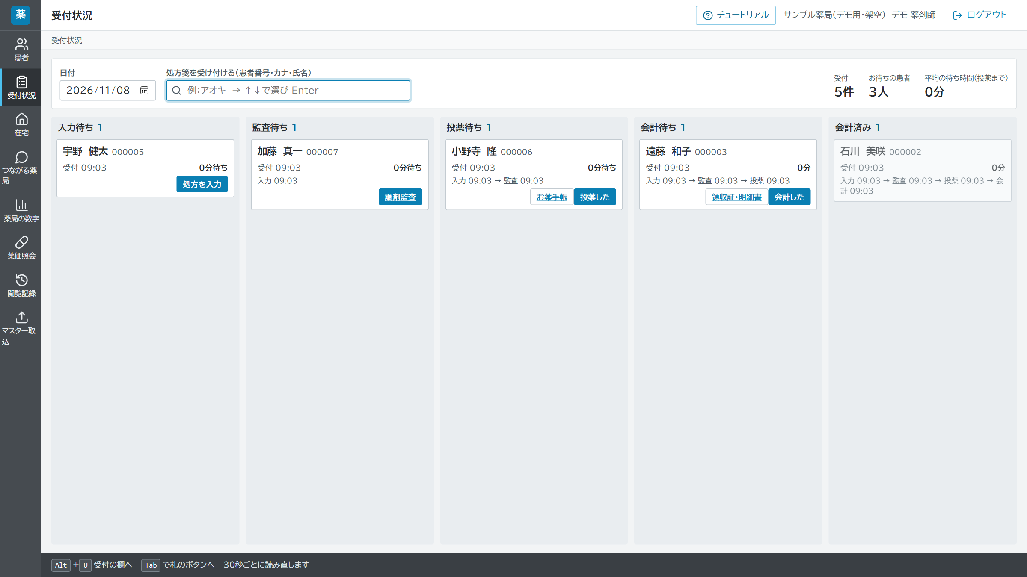
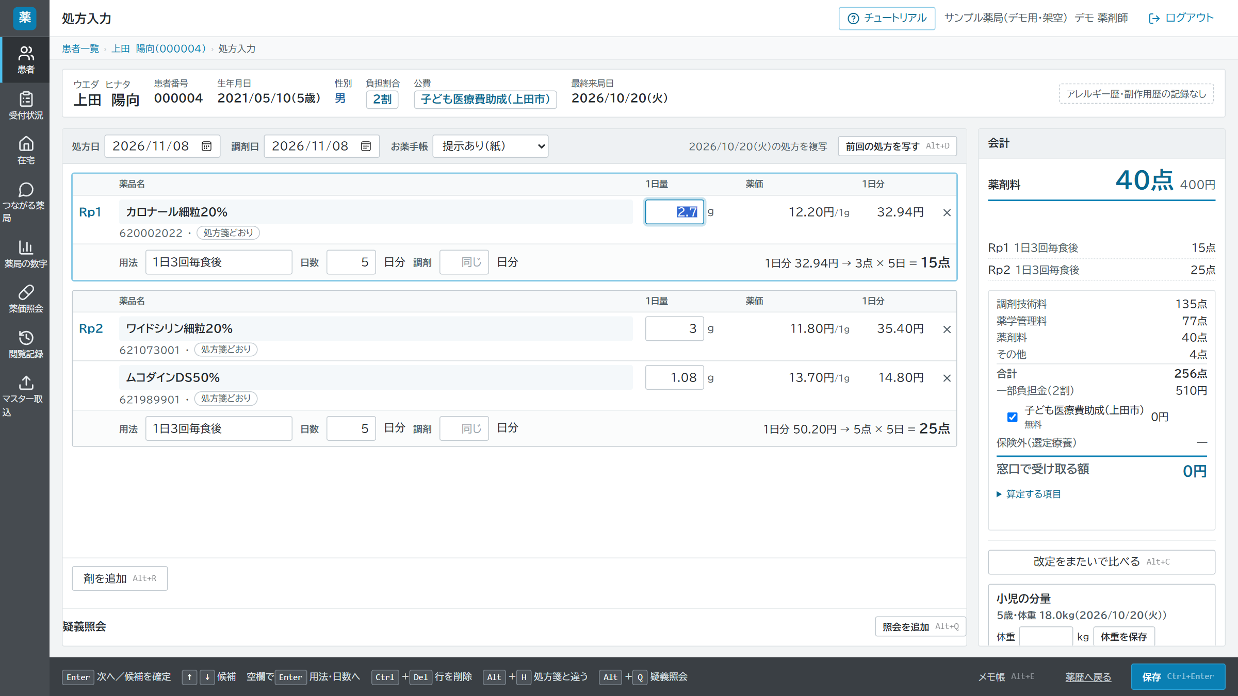
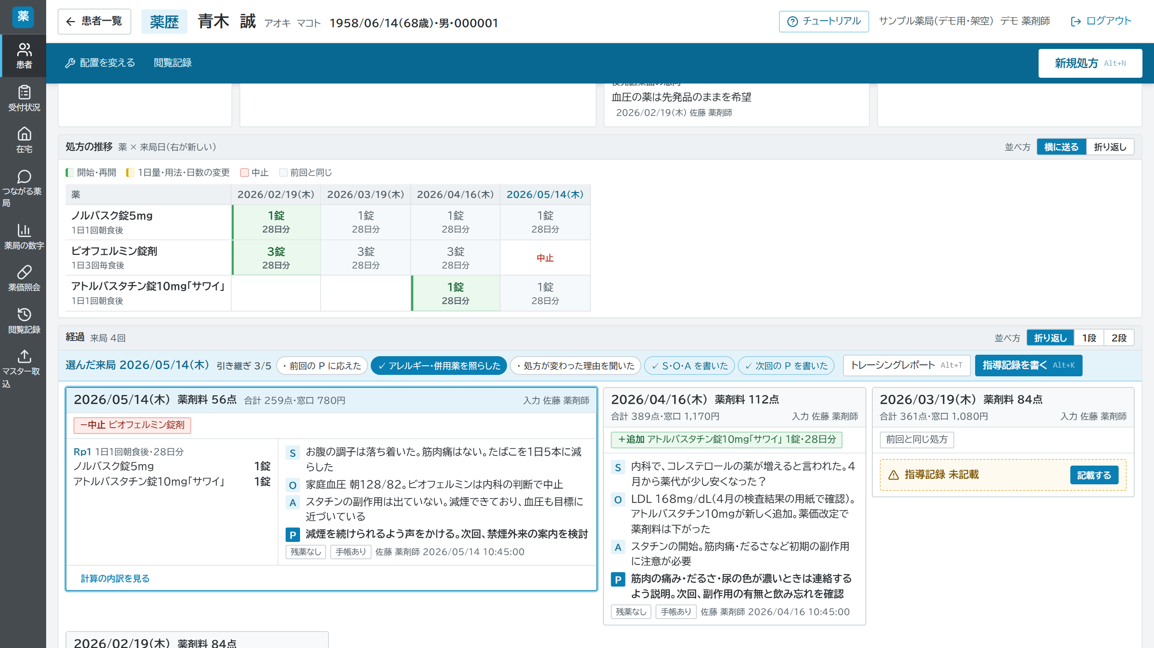
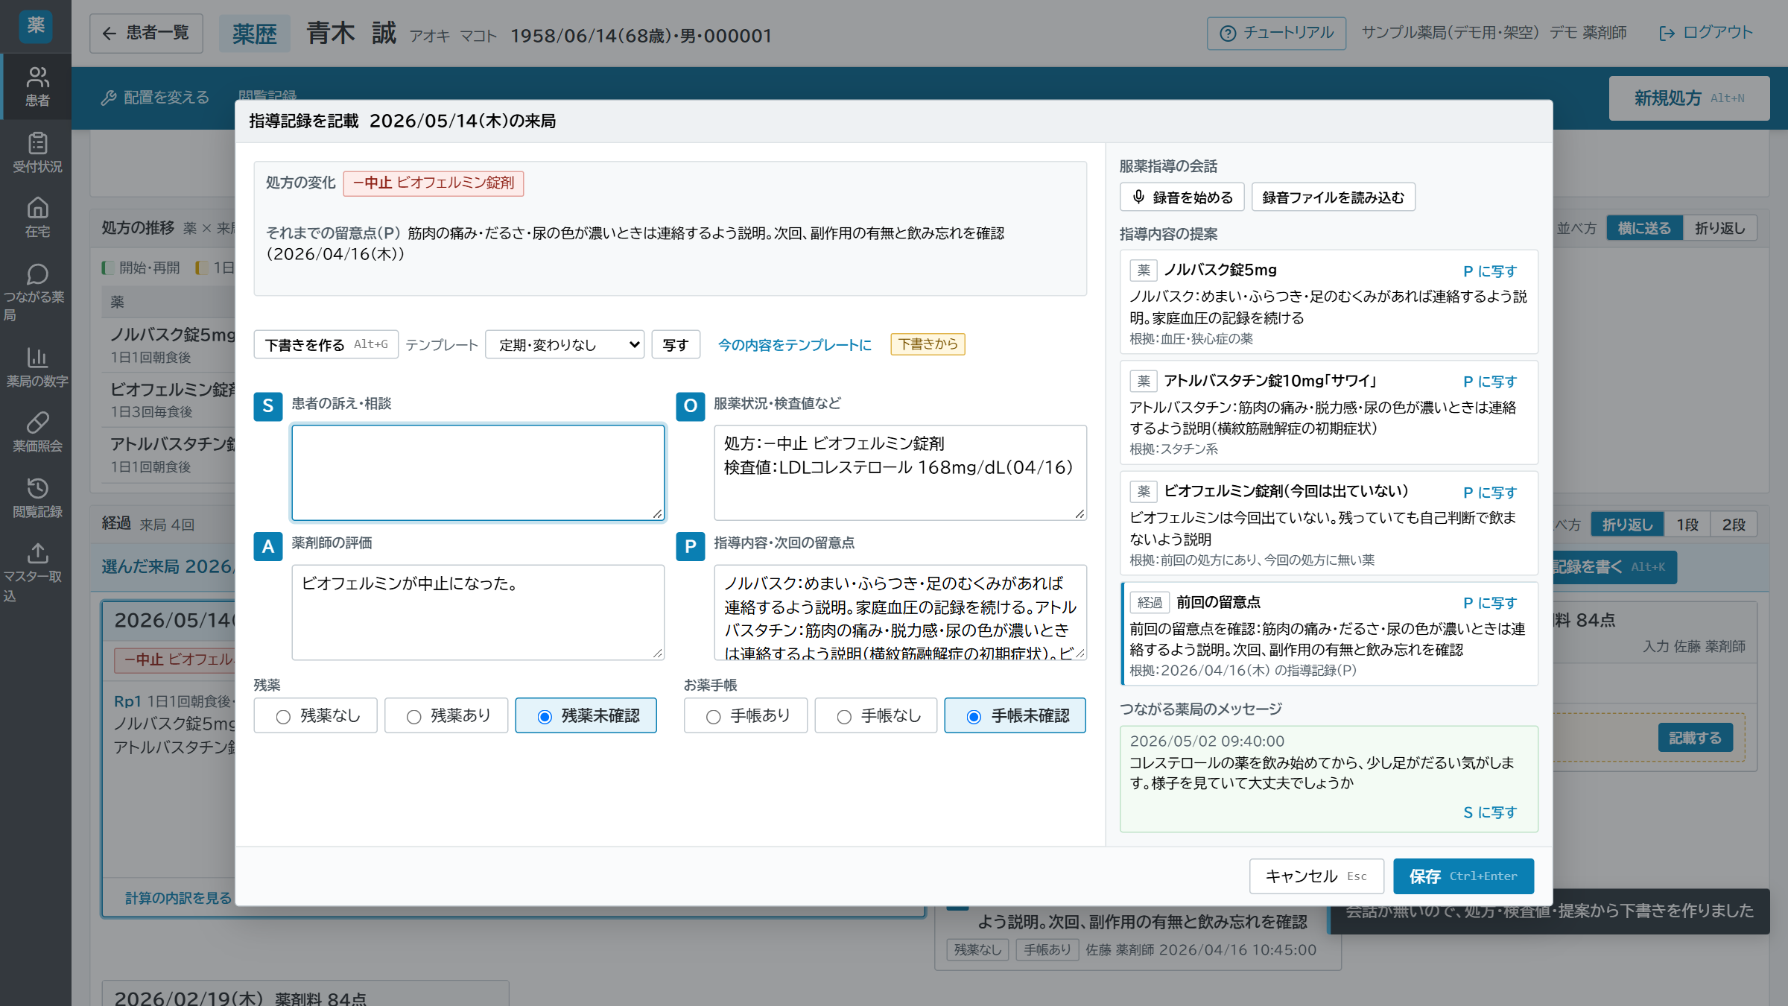
画面
受付状況
処方入力・会計
薬歴
指導記録
https://github.com/Raion613/pharmacy-app

Slide 5
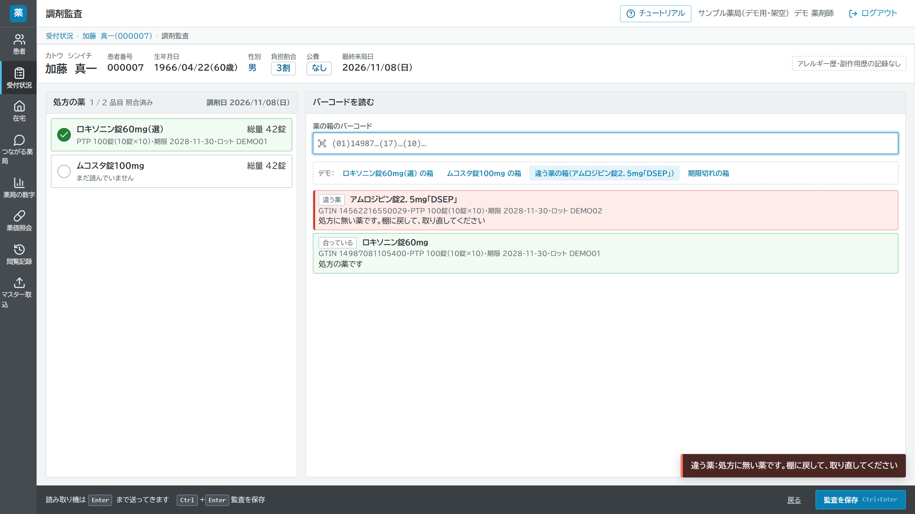
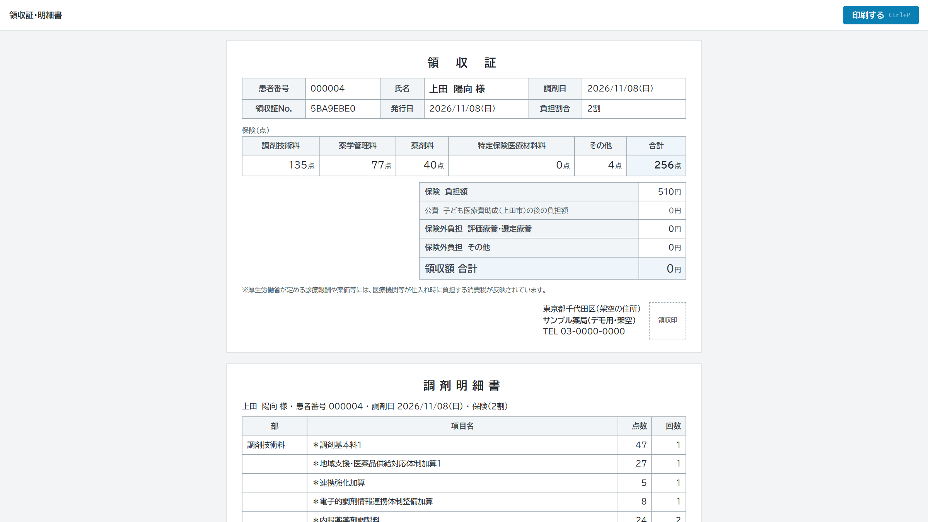
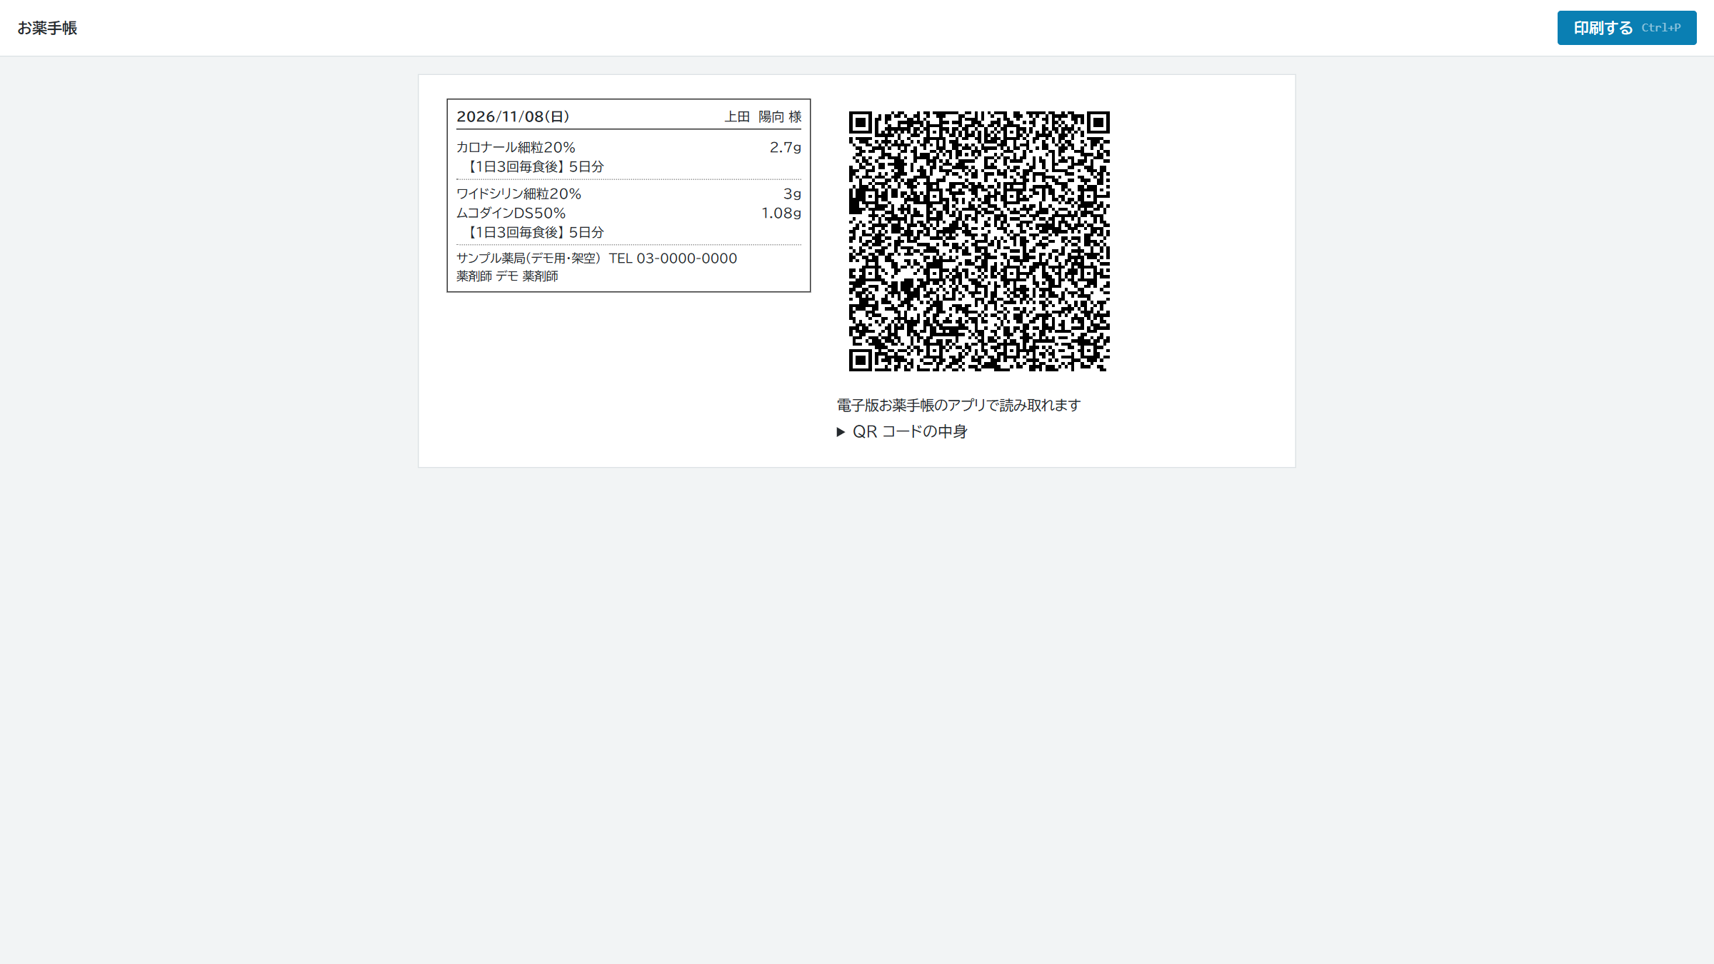
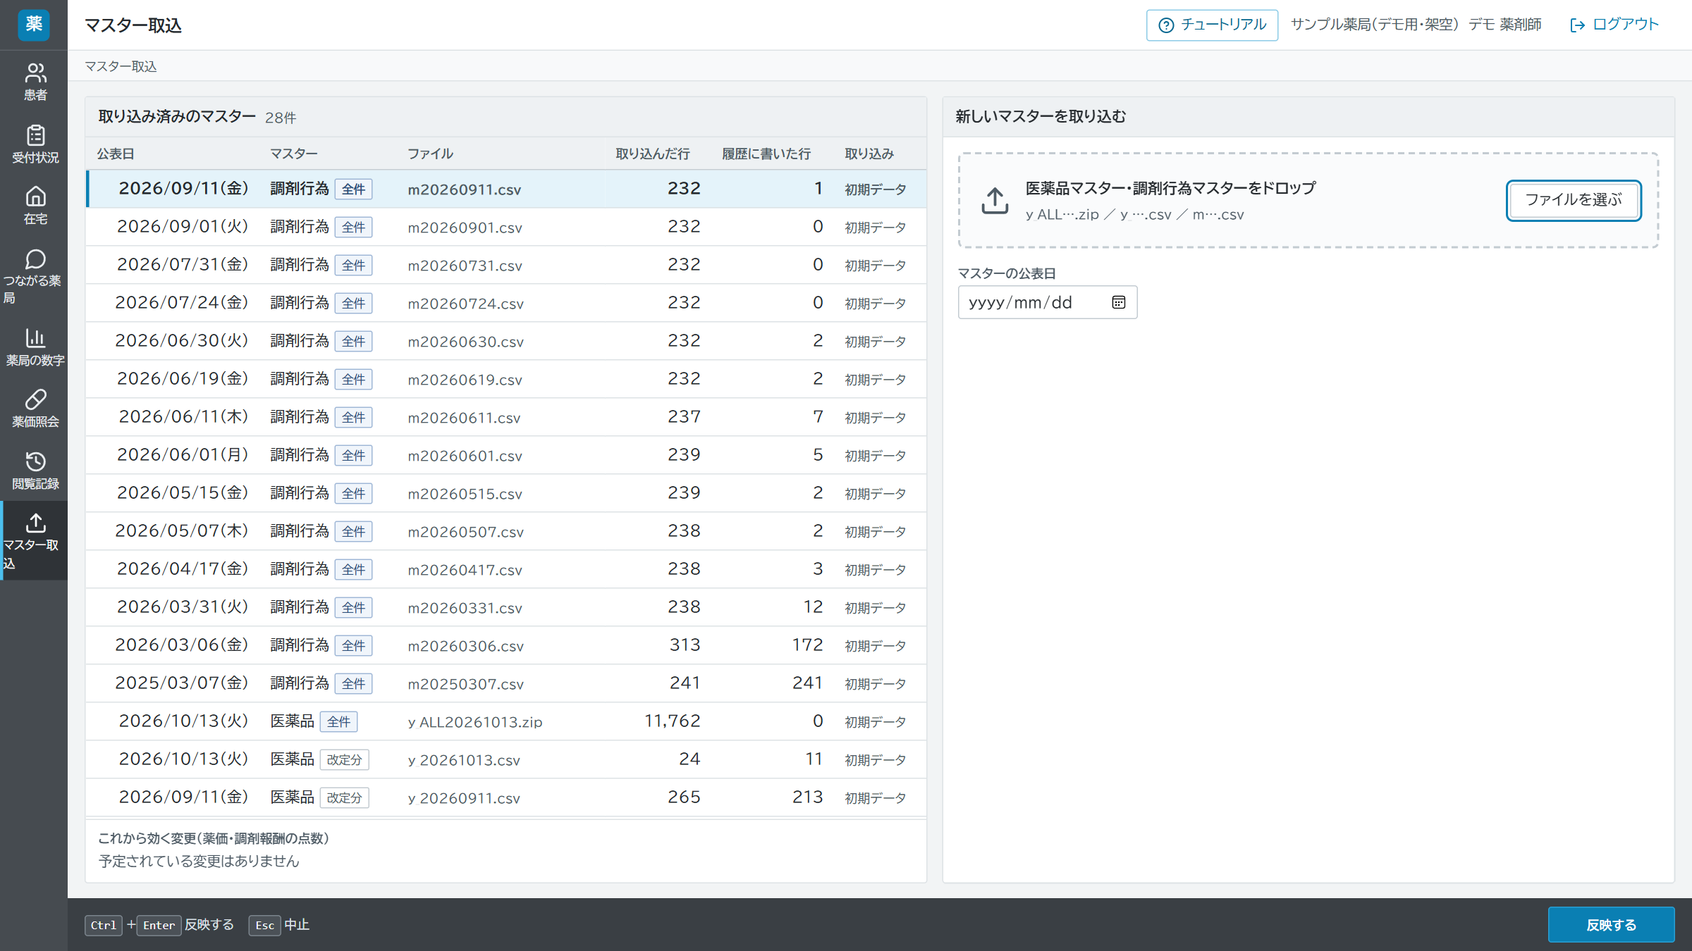
画面
調剤監査
領収証・明細書
お薬手帳
マスター取込
https://github.com/Raion613/pharmacy-app

Slide 6
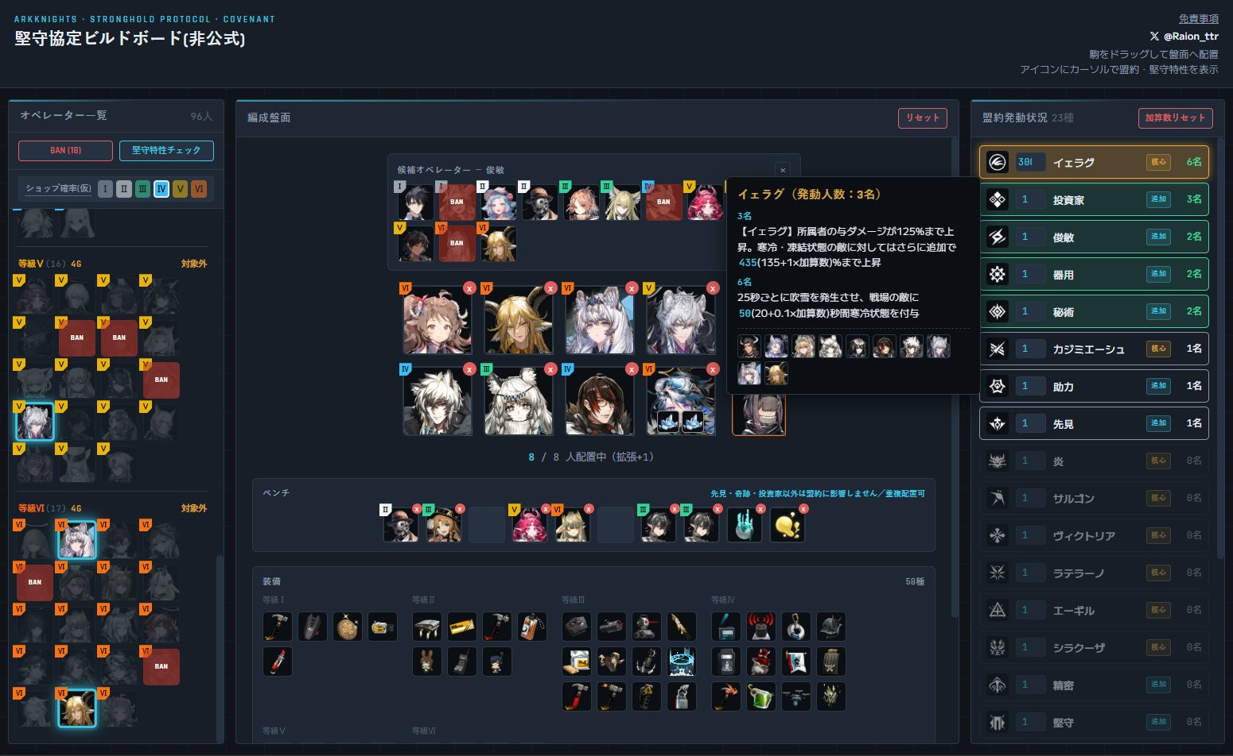
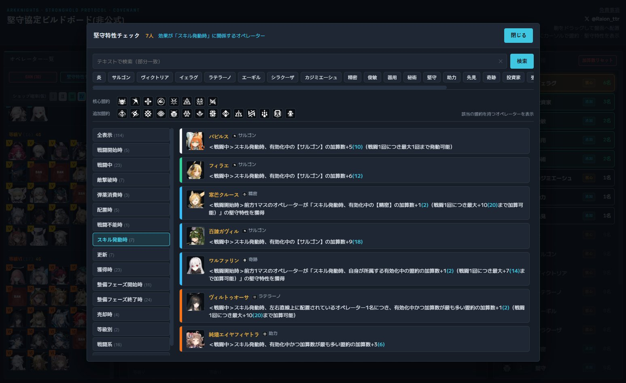
その他の制作物
・スマホゲーム「アークナイツ」における外部便利ツール(高度で快適な電卓、のようなもの)
・制作6時間。1週間で1300ユニークアクセス＋2800回使用(SNSで1回ツイート)
・他、完全に趣味かつ非営利でツール・アプリケーション・botサービスなどを制作してきた
https://github.com/Raion613/kenshu-builder

